Slide 1
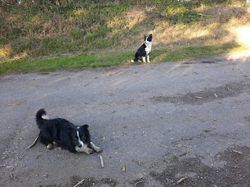
Irlanti 7.10-15.11.2024
Eliise Saarestik

Slide 2
Matka raportti
Eliise Saarestik
Matka kohde: Irlanti, Cork
Matkan ajankohta: 7.10-15.11.2024
Työpaikka: Healys-farm
https://www.healysfreerangeturkeys.ie/

Slide 3
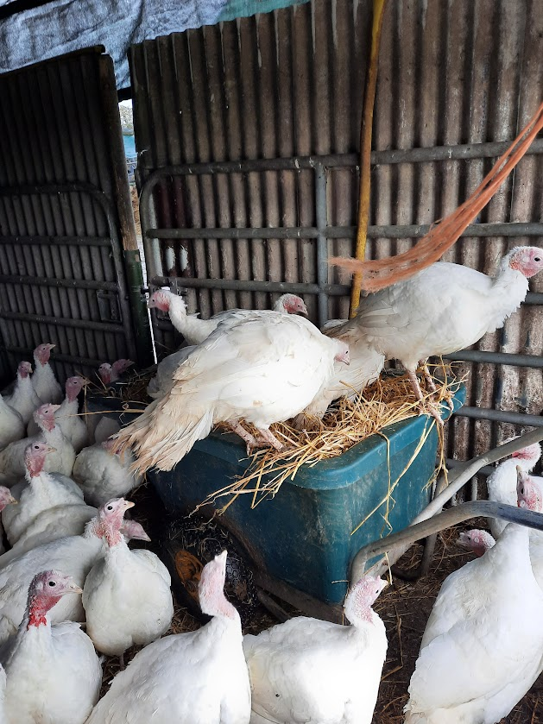
Jaksolle hakeutuminen
Heti kun kuulin, että kv-jakso on koulussamme mahdollinen, halusin osallistua siihen. Minun mielestäni kv-jakso oli erinomainen tilaisuus hankkia lisää kokemusta ja harjoitella kielitaitoa.
Kuulin kv-jakson mahdollisuudesta vanhemmiltani, kun he kertoivat, että naapurimme, joka oli opiskellut Keudassa, oli ollut kv-jaksolla Itävallassa. Tämän kuultuani kysyin heti vastuuopettajaltani, olisiko tällainen mahdollisuus myös minulle.
Valmistautumiseni oli muuten riittävää, mutta minun olisi kannattanut ottaa yhteyttä host-perheeseeni etukäteen. Jos olisin tehnyt niin, olisin tiennyt, ettei minun tarvinnut ottaa kumisaappaita mukaan. Jakso vastasi täysin odotuksiani ja jopa ylitti ne. Sain aivan ihanan host-perheen, ja majoituskin oli todella miellyttävä.
Valmennus kv-jaksoa varten oli kattava, mutta se järjestettiin melko pitkään ennen jakson alkua. Tästä syystä olin ehtinyt unohtaa osan valmennuksessa käsitellyistä asioista. Onneksi kaikki tarvittavat tiedot löytyivät Keuda Matkassa -sivustolta.

Slide 4
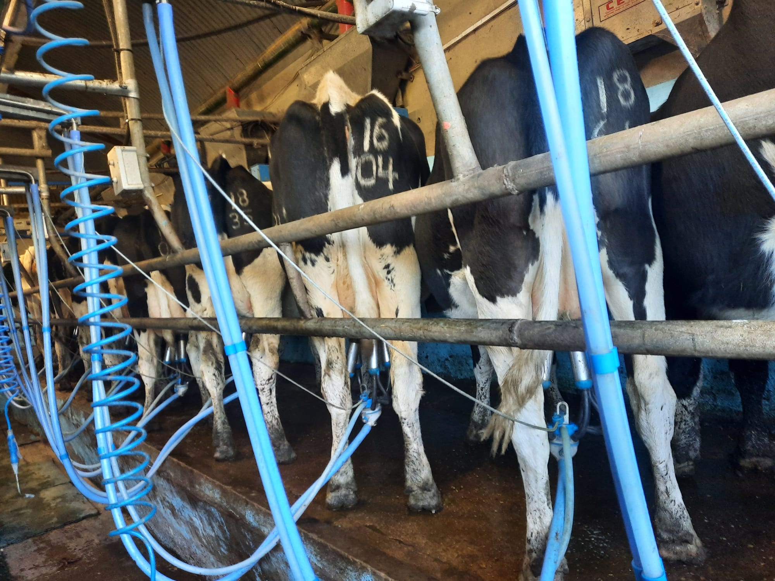

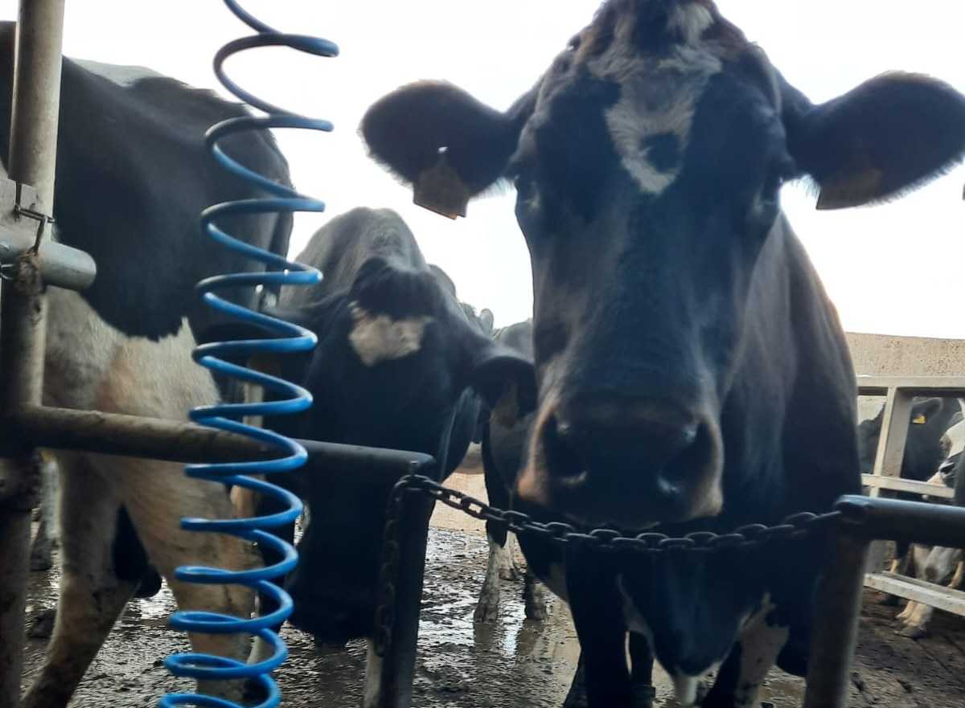
Koulu / työssäoppimisjakso
Työpaikallani oli mukava ilmapiiri ja selkeä rutiini. Tilalla hoidettiin sekä kalkkunoita että lypsykarjaa. Kalkkunoita oli noin 850 ja lehmiä 95. Lehmät viettivät aikansa suurilla laitumilla, joita vaihdeltiin muutaman päivän välein. Kalkkunoille oli varattu kaksi suurta taloa laitumineen ja kolme pienempää rakennusta, joista yksi toimi "kalkkunasairaalana."
Työpäiväni alkoivat aamulypsyllä kello 7.30, ja se kesti yleensä noin kello 9:ään. Sen jälkeen pidin aamupalatauon, joka kesti noin kello 11:een. Tauon jälkeen lisäsin kuiviketta kalkkunoille. Lounastauko oli kello 13, minkä jälkeen jatkoin muita töitä, kuten kalkkunoiden ruokkimista (ruokaa lisättiin joka toinen päivä). Iltapäivällä pidin lyhyen tauon ennen iltalypsyä, joka alkoi kello 17 ja päätti työpäivän.
Suurin ero Suomen ja Irlannin välillä oli hygieniakäytännöissä. Suomessa lehmien utareet puhdistetaan aina lämpimällä vedellä ja rätillä ennen lypsyä, mutta Irlannissa utareet vain suihkutettiin desinfiointiaineella. Päivärytmi oli myös erilainen: aamupala syötiin vasta kello 9, lounas oli kevyt ja nautittiin kello 13, ja illallinen tarjoiltiin vasta kello 19. Lisäksi Irlannissa juotiin teetä lähes jokaisella tauolla, mikä oli minulle uusi kokemus.

Slide 5
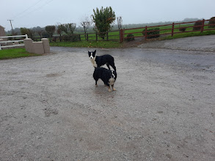
Oppiminen ja ongelmanratkaisu
Yksi ongelma, johon törmäsin, oli oikean bussipysäkin löytäminen Blarney Castlen vierailun jälkeen. Ratkaisin ongelman kysymällä paikallisilta nuorilta, jotka ystävällisesti opastivat minut oikealle pysäkille ja suosittelivat jopa sovellusta, jolla voi seurata Irlannin bussiliikennettä. Minulla ei ole tilanteesta kuvia, mutta muuten en kohdannut merkittäviä ongelmia.
Irlannissa on hieman erilainen päivärytmi kuin Suomessa, ja teen juonti on erittäin yleistä. Kulttuuri ei kuitenkaan poikkea merkittävästi suomalaisesta. Irlannin aika on kaksi tuntia jäljessä Suomen ajasta. Irlantilaiset ovat huomattavasti avoimempia, ja small talk on paljon yleisempää, joten tulevien vaihtoon lähtijöiden kannattaa varautua keskustelemaan ihmisten kanssa enemmän kuin Suomessa.
Seuraavalla kerralla suunnittelisin matkakohteeni paremmin ja keskittyisin valitsemaan sellaisia kohteita ja aktiviteetteja, jotka kiinnostavat minua eniten.
Olin suunnitellut budjettini hyvin vaihtoa varten, mutta minun ei tarvinnut maksaa itse majoituksesta, ruoasta tai lennoista. Jos menisin omalle matkalle, varaisin enemmän rahaa majoitusta, lentoja ja ruokaa varten.
Minulla ei ollut asioita, joista en pitänyt Irlannin kulttuurissa. En myöskään kohdannut mitään merkittäviä negatiivisia kokemuksia Irlannissa.
Asioita, joista pidit kohdemaassa ja sen kulttuurissa:
Pidin todella paljon siitä, kuinka avoimia ja ystävällisiä kaikki Irlannissa olivat. Irlanti on kaunis maa, jolla on rikas historia. Pidin käytännössä kaikesta Irlannissa – rakastuin maahan täysin ja haluan palata sinne mahdollisimman pian.

Slide 6
Oppiminen ja ongelmanratkaisu
Suomen vahvuutena on ehdottomasti hygienia ja sen käyttö esimerkiksi lypsämisessä, mutta Irlannissa huomasin, että sosiaalinen elämä oli huomattavasti eläväisempää. Suomalaiset ovat usein varautuneita ja eivät ole yhtä halukkaita puhumaan tuntemattomille, kun taas Irlannissa ihmiset olivat avoimia ja ystävällisiä. Small talk oli yleistä, ja ihmiset keskustelivat helposti keskenään. Suomalaiset voisivat varmasti ottaa mallia Irlannin sosiaalisesta elämästä ja olla avoimempia uusille kohtaamisille.
Irlannissa oli myös paljon halvempaa kuin Suomessa, mikä teki arjesta kevyempää ja helpompaa.
Tämä vaihtojakso opetti minulle paljon, ei vain Irlannista, vaan myös itsestäni. Opin, mihin kaikkeen oikeasti pystyin, ja kuinka paljon rohkeutta minussa oli. Esimerkiksi kalkkunoista ja niiden kasvatuksesta opin paljon, mikä oli todella mielenkiintoista.
Vaihtojakso antoi minulle myös valtavasti itsevarmuutta puhua englantia. Aiemmin olin vältellyt englannin puhumista ja antanut muiden hoitaa puhumisen puolestani, mutta Irlannissa olin yksin ja kukaan ei voinut puhua puolestani. Tämä pakotti minut rohkaisemaan itseäni ja puhumaan englantia. Jakson aikana huomasin, että olen itse asiassa aika hyvä englannin puhumisessa.
Vaihto jakso myös näytti minulle, että pystyn matkustamaan yksin, ja että yksin matkustaminen voi olla todella antoisaa ja hauskaa.

Slide 7
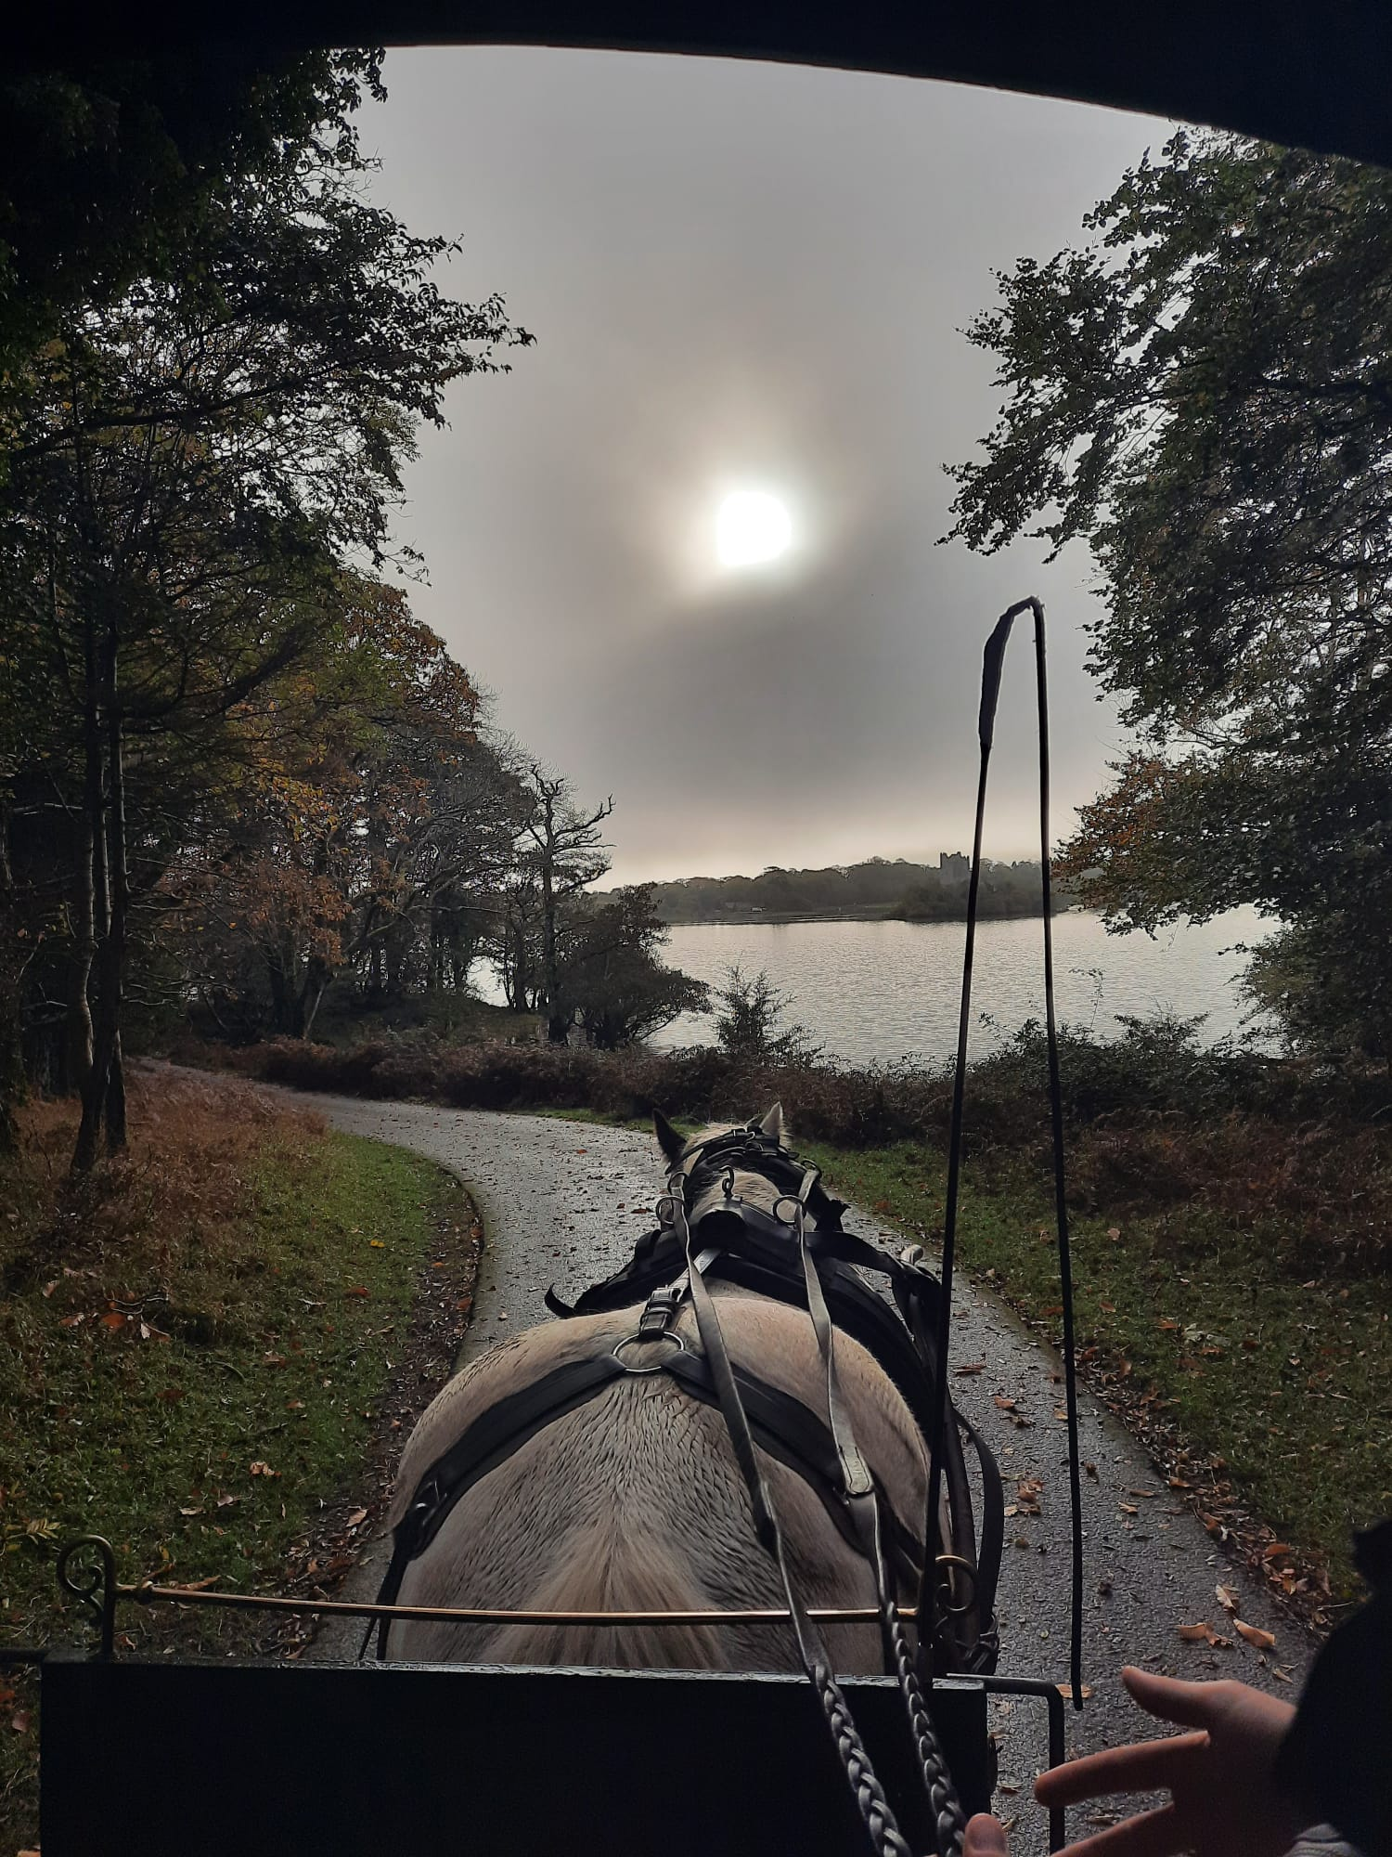
Viikonloput
Viikonloppuisin tutkin Irlantia niin paljon kuin mahdollista. Osallistuin kahdelle bussikierrokselle, joista toinen suuntautui Cliffs of Moherille ja toinen Ring of Kerrylle. Molemmat kierrokset järjestettiin Paddywagon-nimisen bussifirman kautta. Lisäksi vierailin Blarney Castlessa ja Fota Wildlife Parkissa. Kävin myös useamman kerran Corkin kaupungissa.
Ennen Cliffs of Moher -kierrosta olin ollut yhteydessä suomalaiseen tyttöön, jonka tapasin, kun Equipeople soitti minulle ja kysyi, haluaisinko tutustua uusiin ihmisiin. Sovimme, että näkisimme kierroksella, ja niin myös tapahtui. Hänen kanssaan vietin aikaa tutustuen Irlannin pubikulttuuriin ja jaoimme kokemuksia ulkomailla asumisesta. Cliffs of Moher -kierrokselle menimme yhdessä, mikä teki matkasta vielä hauskemman.
Ring of Kerry -bussikierroksella tutustuin kahteen saksalaiseen tyttöön, joiden kanssa vietin aikaa kierroksen ajan. Heidän kanssaan oli mukavaa keskustella ja jakaa kokemuksia matkan aikana.
Corkissa kävin myös Cork City Gaol -vankilassa, joka oli aikanaan oikeasti käytössä, mutta nykyisin toimii museona. Se oli mielenkiintoinen kokemus, ja sain hyvän käsityksen Irlannin historiasta ja vankilajärjestelmästä. Lisäksi vierailin useamman kerran Marina Marketissa, joka on suuri ruokatori Corkissa. Siellä oli useita eri ruokapaikkoja, ja markkinat tarjosivat ihania makuja eri puolilta maailmaa

Slide 8
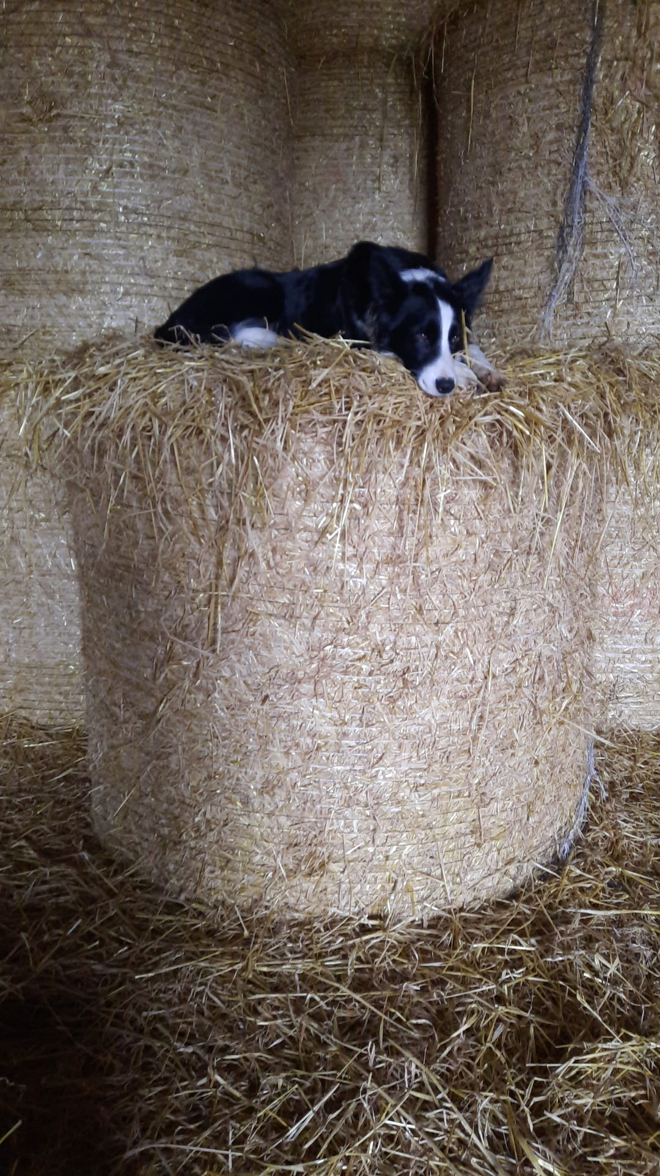
Vapaa-aika ja majoitus
Viikonloppuisin tutkin Irlantia niin paljon kuin mahdollista. Osallistuin kahdelle bussikierrokselle, joista Arkipäivinä, kun minulla oli vapaata, vietin aikaa neuloen ja katsellen Netflix-sarjoja. Joskus myös suunnittelin seuraavia retkiäni.
Arjen järjestelyt
Arki sujui mukavassa rytmissä. Jos minun piti käydä kaupassa, hoidin ostokset viikonloppuisin. Minulla oli oma pieni asunto, jossa ei ollut pesukonetta, mutta sain käyttää host-perheeni pesukonetta ja heidän pyykinpesuainettaan.
Asumisjärjestelyt kohteessa
Sain käyttööni oman pikkumökin host-perheeni vierestä. Mökin varustukseen kuului makuuhuone ja kylpyhuone. Lisäksi käytössäni oli toinen pieni mökki, joka toimi olohuoneena. Siellä oli mikroaaltouuni, sohva ja jääkaappi. Majoitus oli hyvin samanlainen kuin Suomessa.
Vinkkejä tuleville osallistujille
Suosittelen pitämään yhteyttä kavereihin ja perheeseen, sillä se auttaa jaksamaan pidemmän ulkomailla oleskelun aikana. Lisäksi suosittelen aloittamaan tai jatkamaan käsitöitä, kuten neulomista, tai muita harrastuksia, jotka eivät vaadi internetyhteyttä.

Slide 9
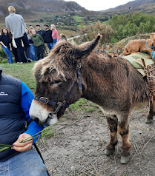
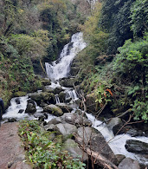
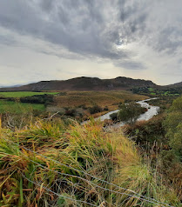
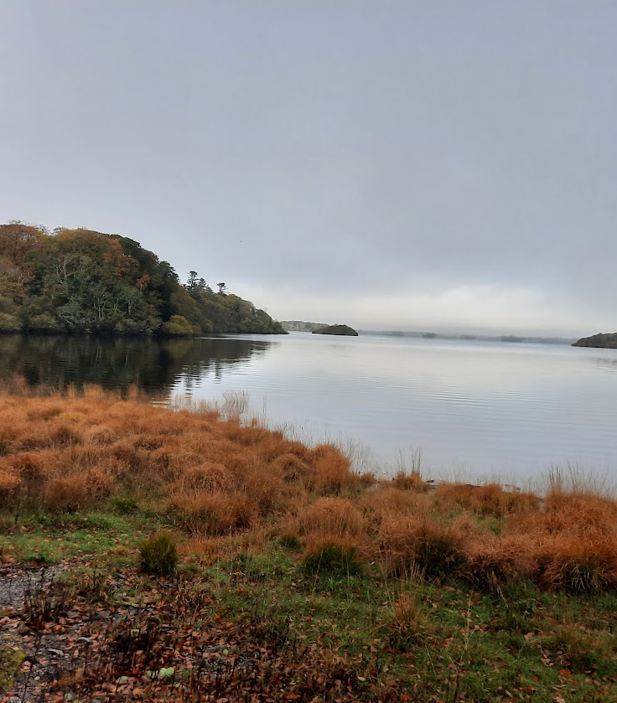
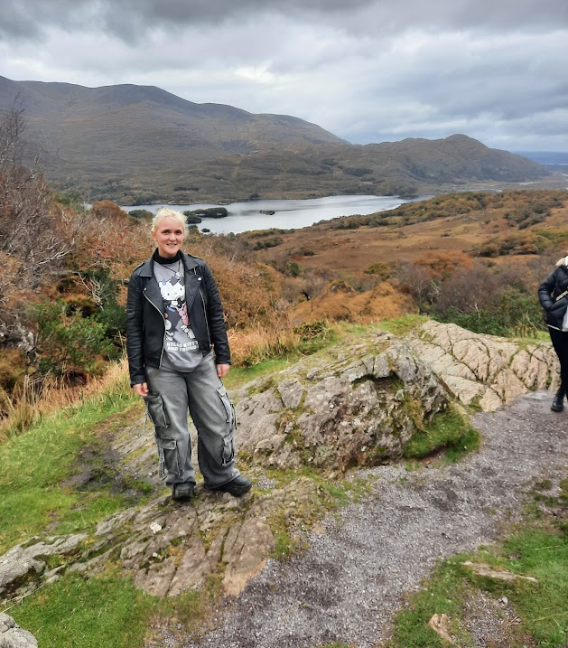
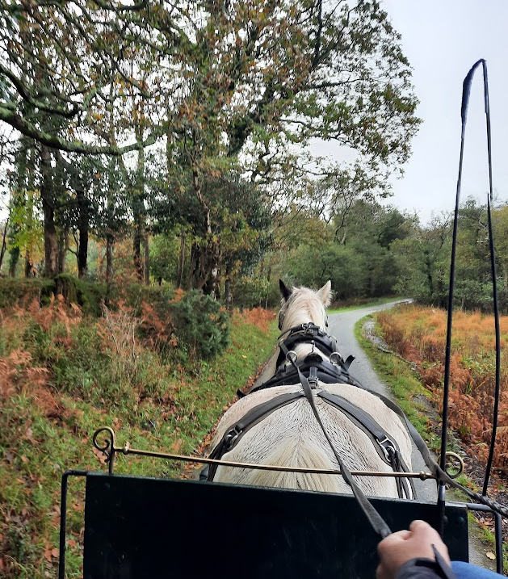
Ring of kerry

Slide 10
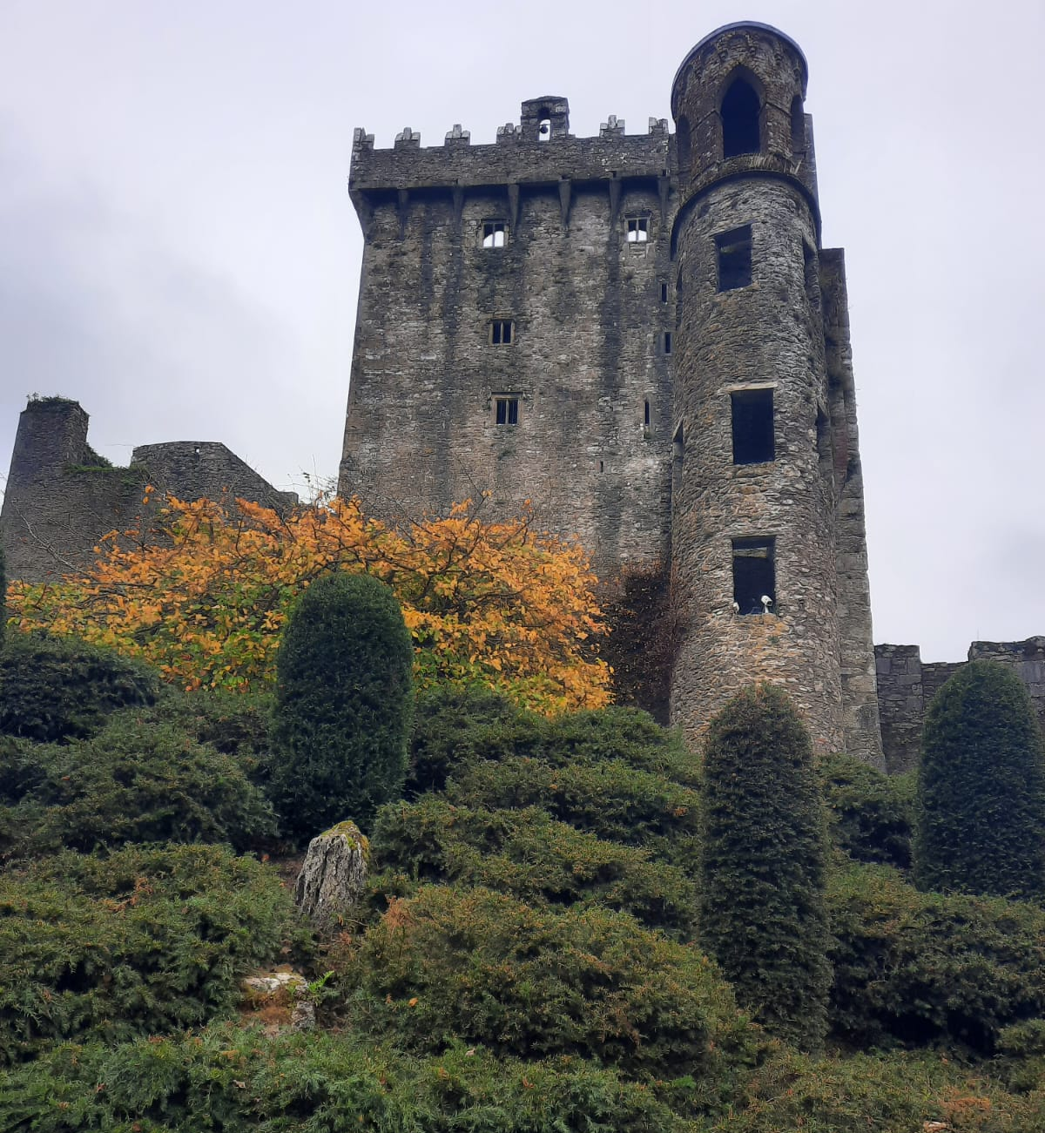
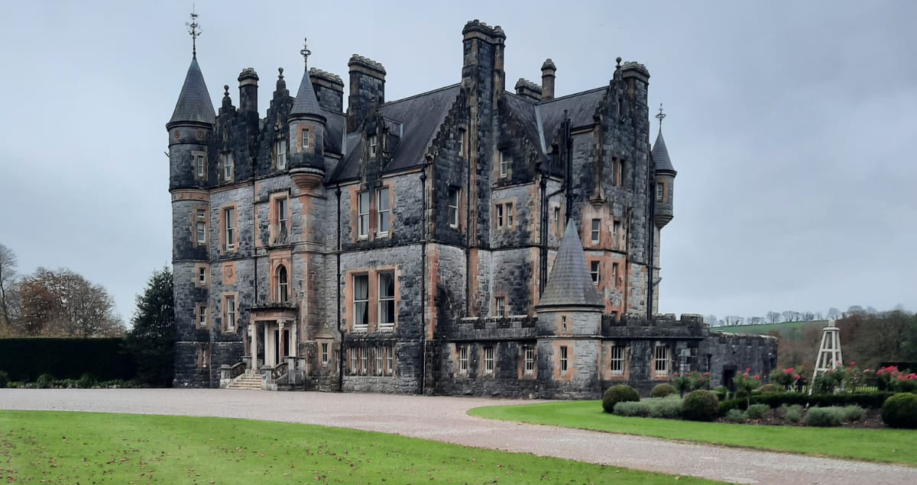
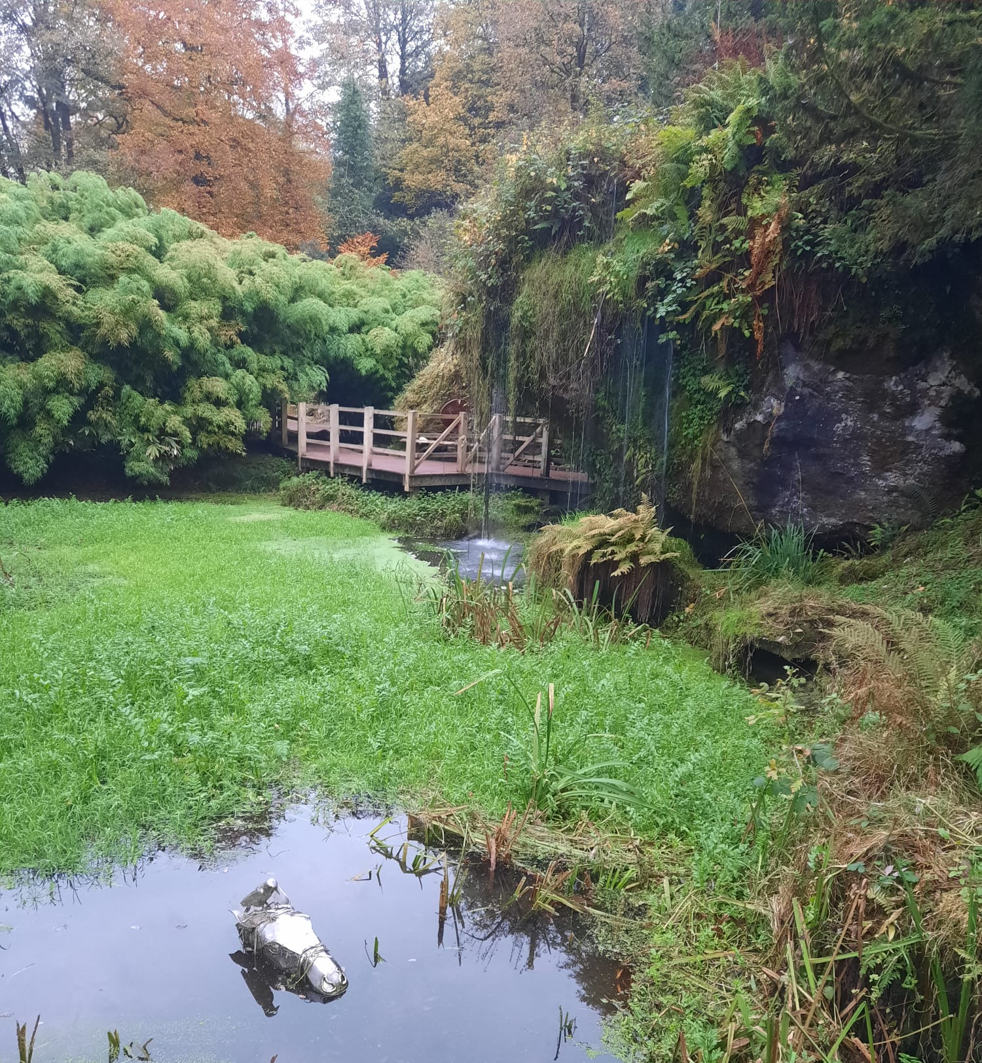
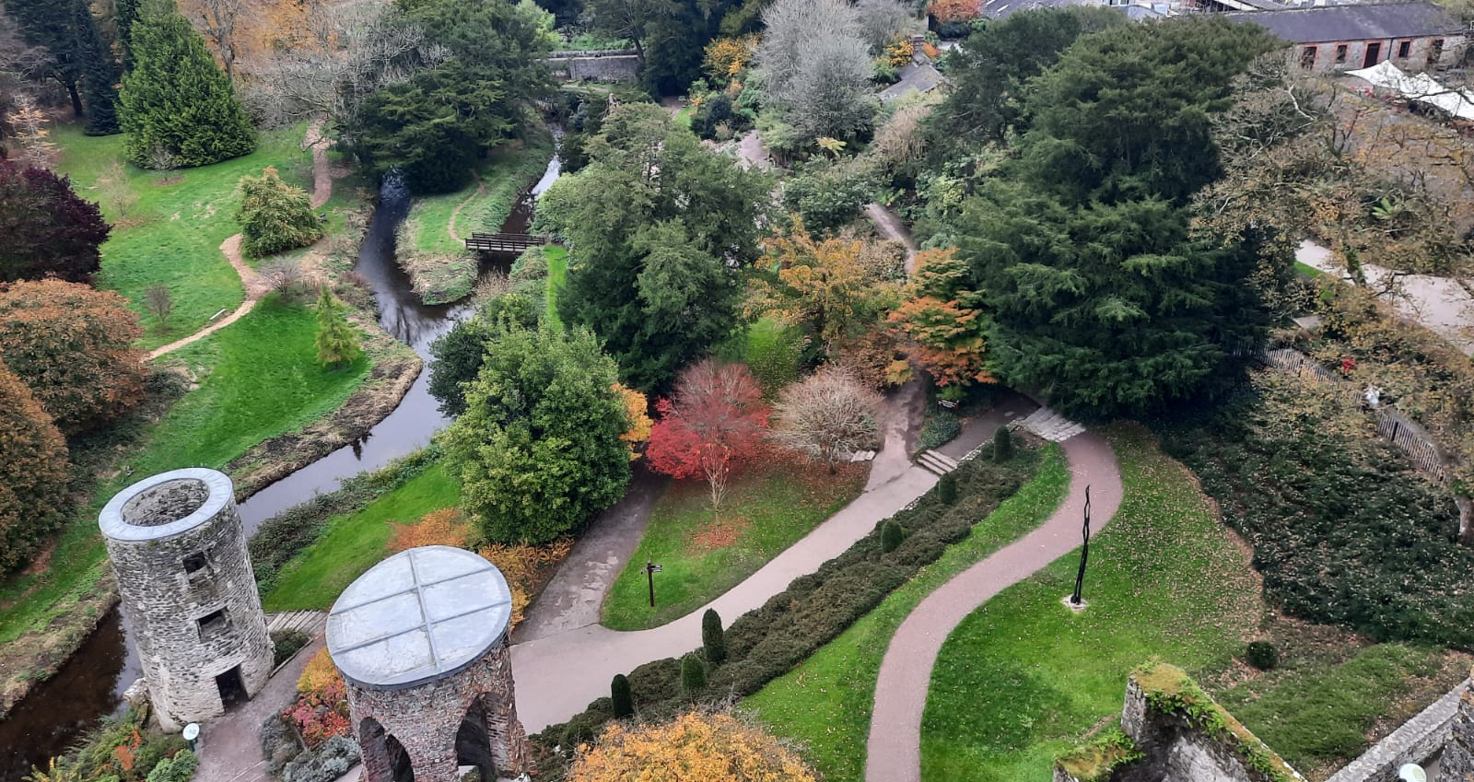
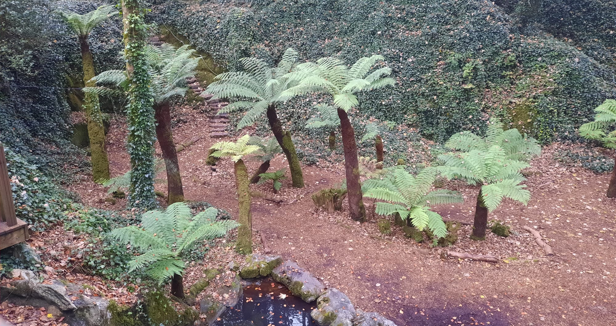
Blarney castle and the gardens

Slide 11
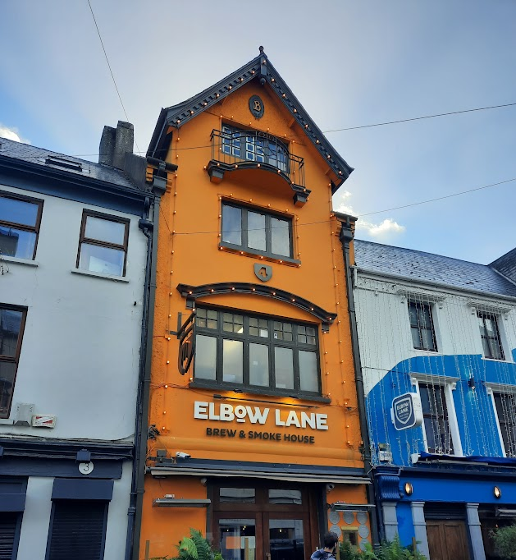
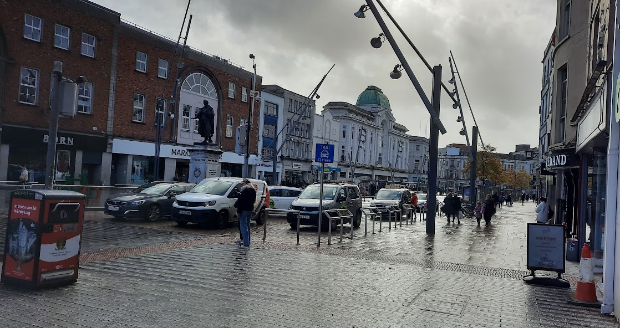
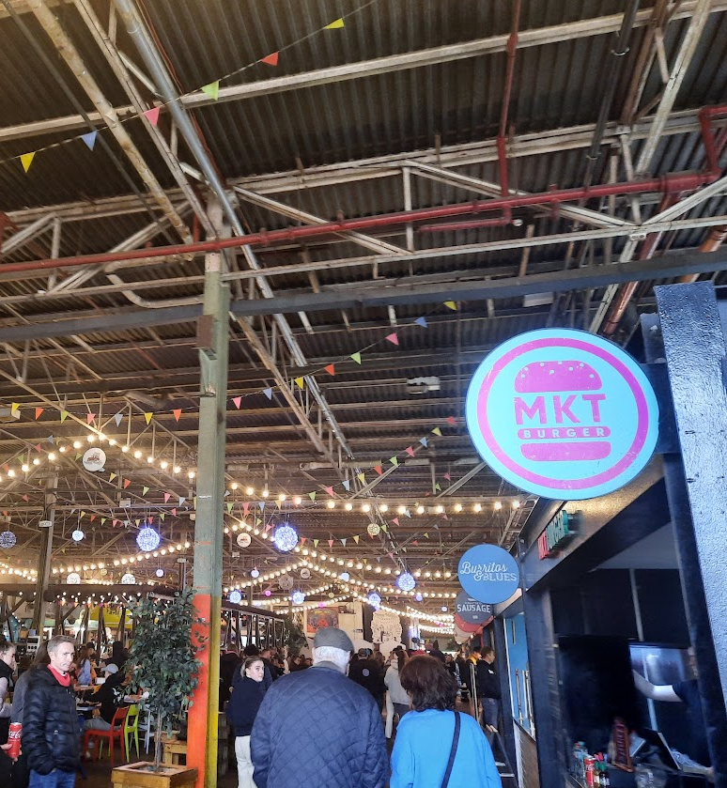
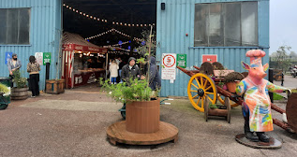
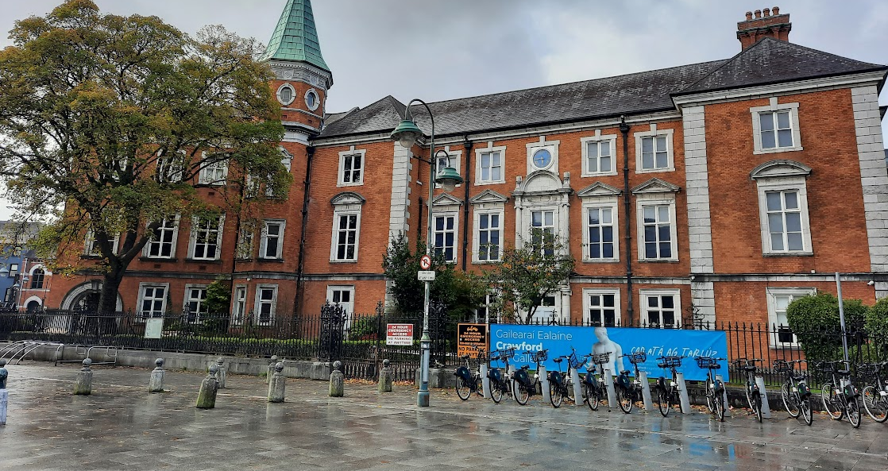
Cork city

Slide 12
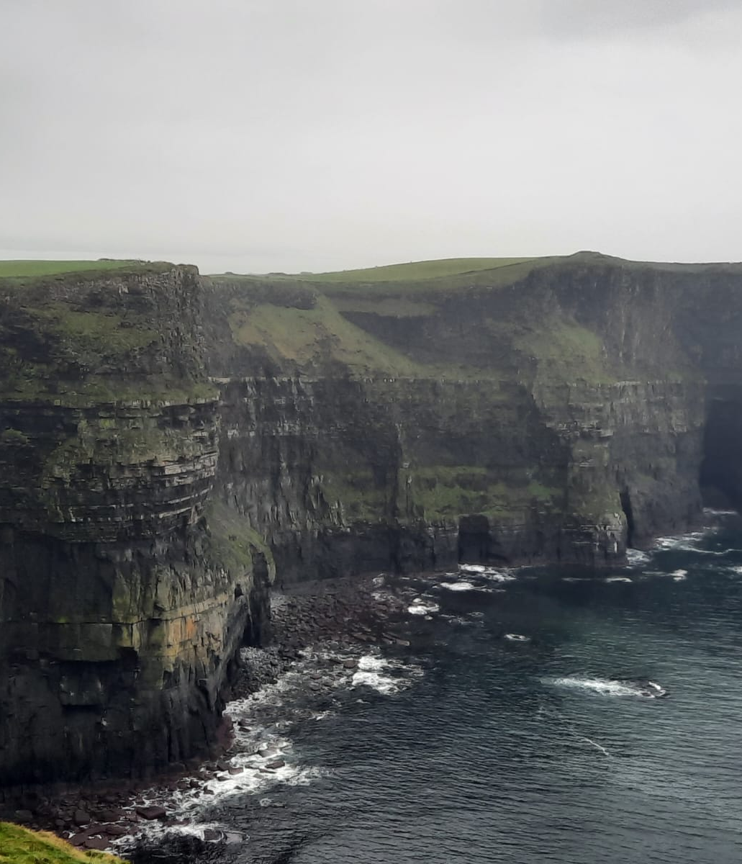
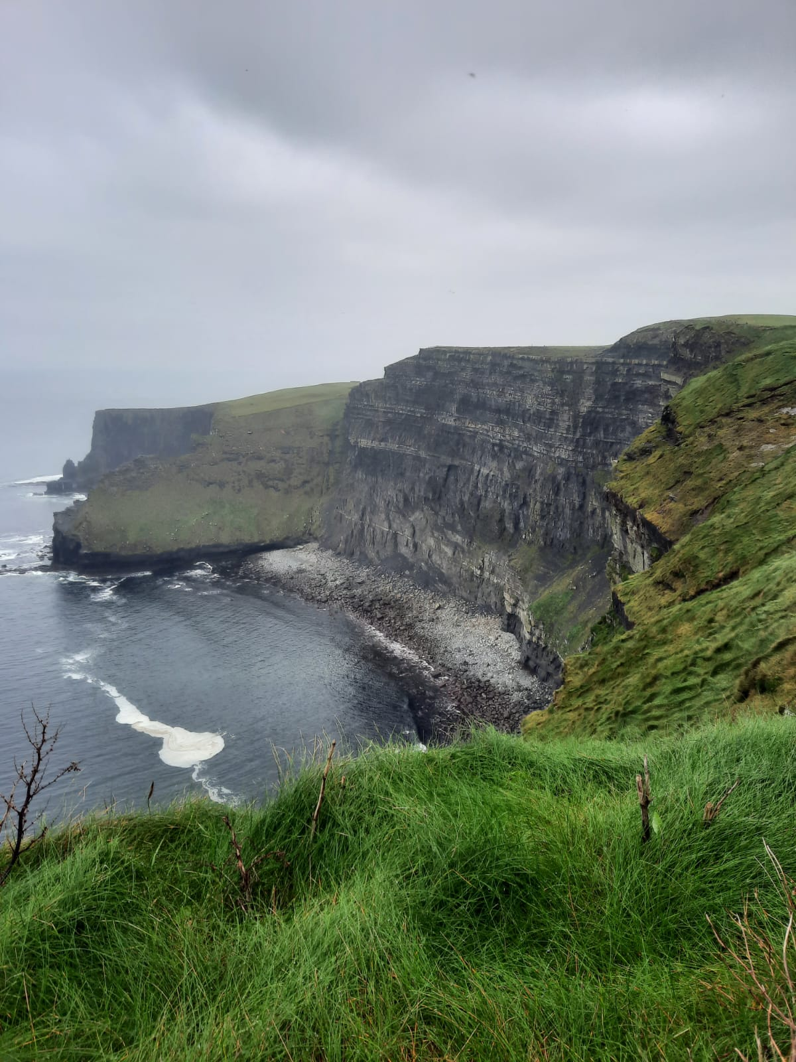
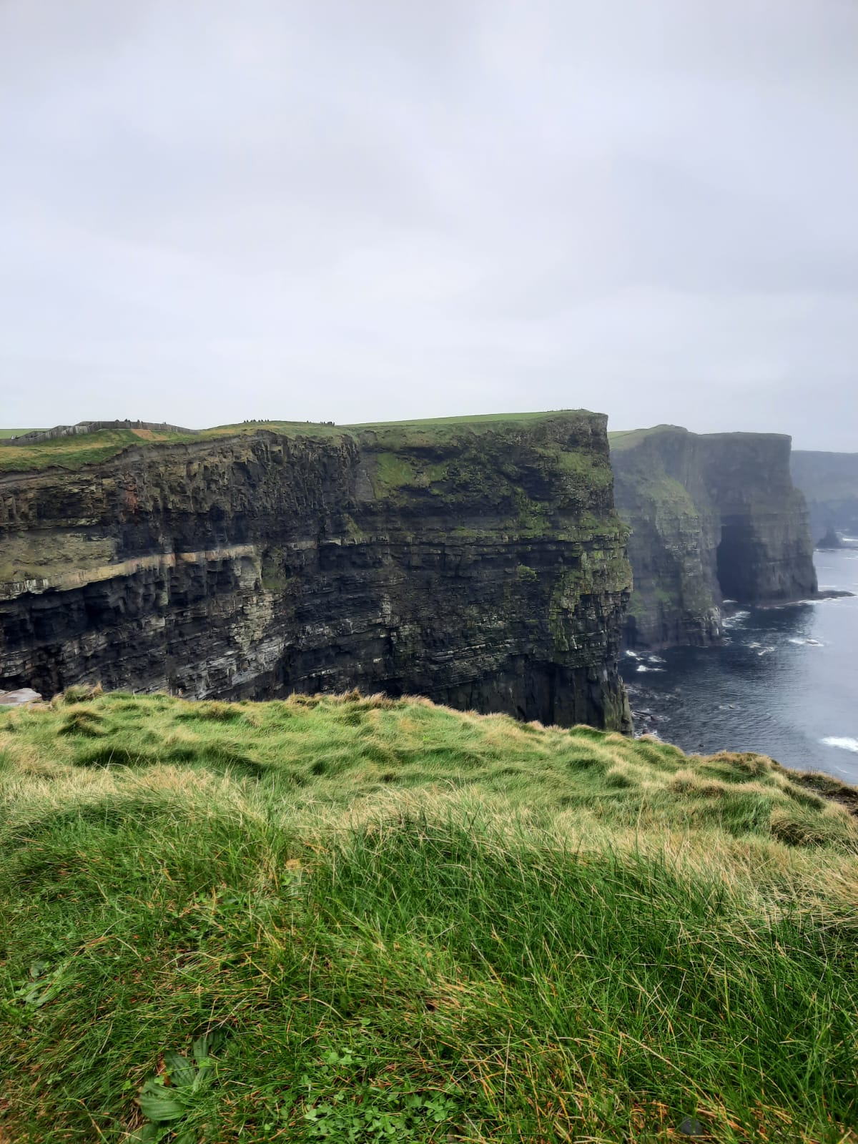
Cliffs of moher
FamilyID=Office_ArchiveTorn

Slide 13
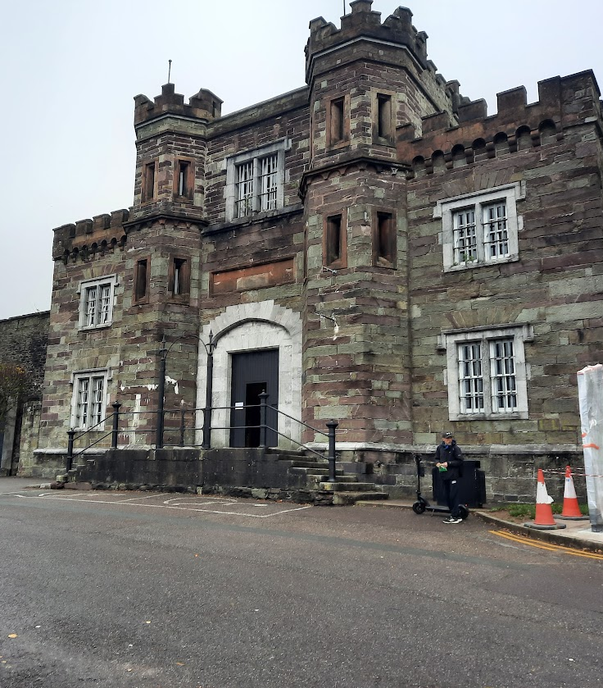
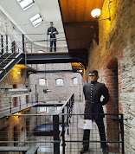
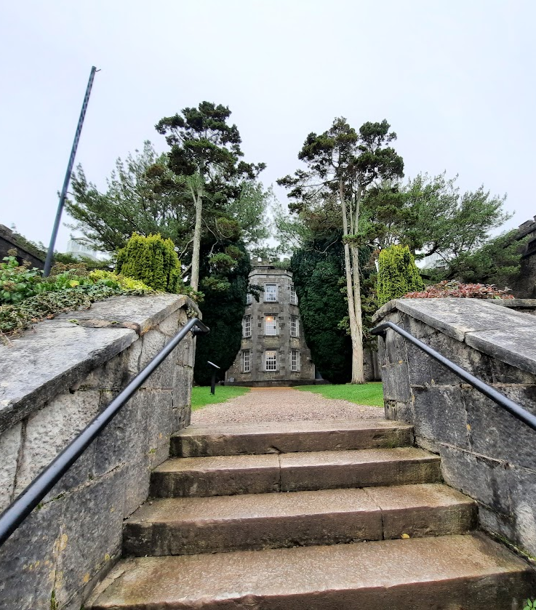
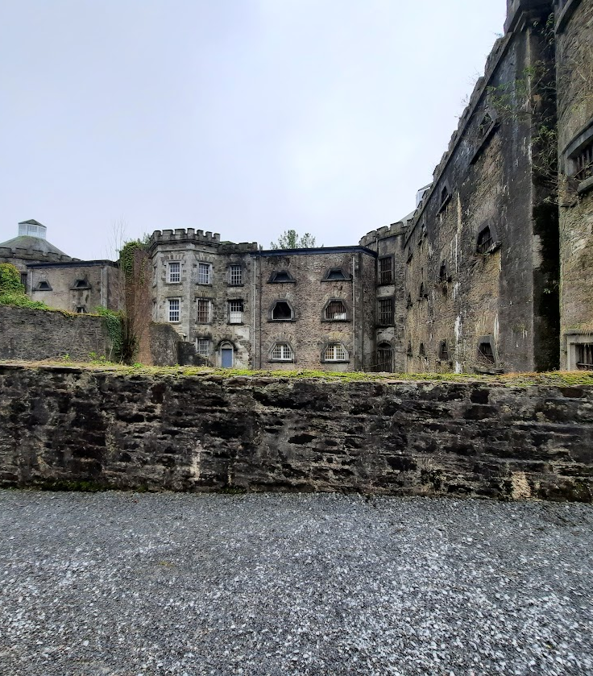
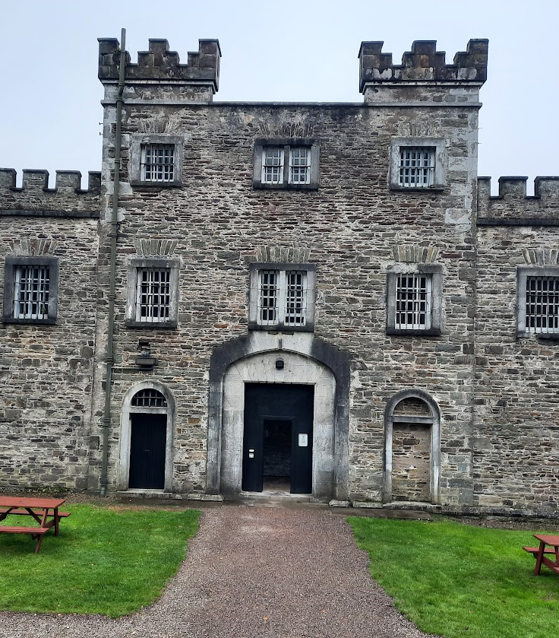
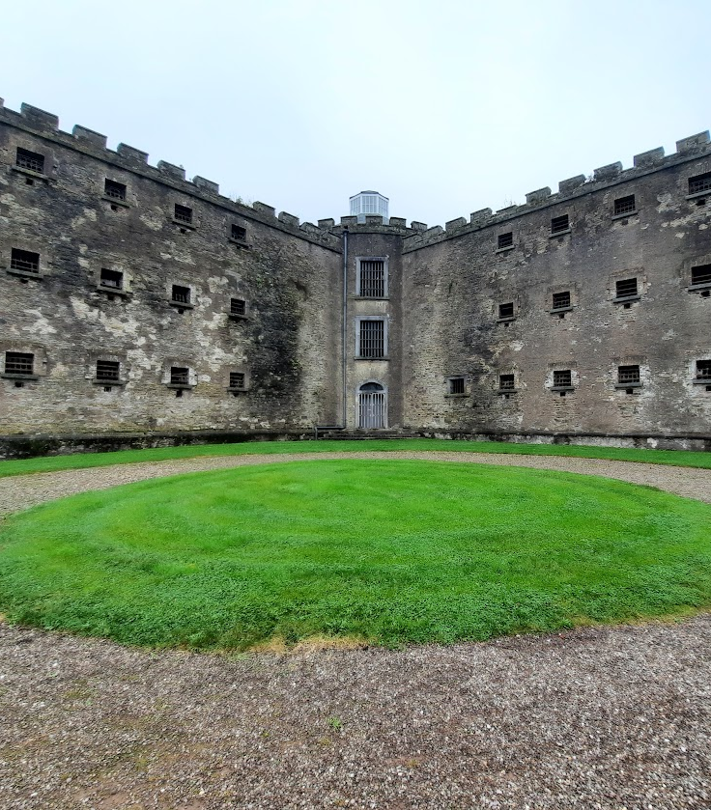
Cork city gaol

Slide 14
Matkustaminen
Valmistautuminen matkaan alkoi pakkaamalla tavaroita ja tutkimalla tietoa Irlannista. Hankin lennot Finnairilta, ja matkustaminen heidän kanssaan oli yllättävän helppoa – helpompaa kuin olin kuvitellut ja pelännyt. Korona ei enää ollut ongelma, kun olin vaihdossa, mikä teki matkustamisesta ja arjesta huomattavasti sujuvampaa.

Slide 15
Terkkuja
Haluan sanoa tuleville kansainväliselle vaihdolle harkitseville, että kannattaa ehdottomasti tehdä se! Kv-jakso oli ehdottomasti sen arvoinen kokemus. Keuda tarjoaa todella hyvät mahdollisuudet kansainväliselle vaihdolle ja tukee sitä antamalla hyvät apurahat, jotka kattavat majoituksen ja lennot. Keuda auttaa myös erinomaisesti kohteen valinnassa ja matkajärjestelyissä, mikä tekee prosessista sujuvampaa. Tämä ei kuitenkaan tarkoita, että se olisi ilmainen lomamatka – sinun tulee tehdä töitä, koska kyseessä on harjoittelu. Mutta kaikki se, mitä opit ja koet, tekee siitä todella arvokkaan kokemuksen.

Slide 16
Kestävän kehityksen edistäminen.
En ole varma, miten muualla Irlannissa, mutta tilalla, jossa olin, kierrätys otettiin tosissaan. Siellä oli perus paperi- ja kartonkiroskis, biojätteet sekä sekajäte, eli kaikki samat jäteastiat, joita löytyy Suomestakin. Kierrätyksestä huolehtiminen oli osa arkea, ja se oli tärkeä osa tilan toimintoja.
Eettiset valinnat työpaikalla:
Vaikka en voi viitata linkissä mainittuun lähteeseen, voin kertoa omista kokemuksistani, kuinka eettiset valinnat näkyivät työpaikalla. Tässä kolme esimerkkiä:
Tasavertainen kohtelu: Tilalla kaikki työntekijät, olitpa nuori tai vanhempi, kohdeltin tasavertaisesti. Minä olen teini ja kaapista ulkona oleva ei-hetero, mutta en kokenut, että minua olisi kohdeltu eri tavalla. Perhe, jossa olin, oli todella avoin ja kunnioittava. He arvostivat rehellisyyttä ja huolehtivat siitä, että kaikki tunsivat olonsa turvalliseksi ja hyväksytyksi.
Monimuotoisuuden kunnioittaminen: Tilalla ei ollut ennakkoluuloja tai syrjintää. Vaikka olin nuori ja oma seksuaalinen suuntautumiseni oli erilainen kuin monilla muilla, en kokenut, että minua olisi kohdeltu eri tavalla kuin ketään muuta. Tämä monimuotoisuuden kunnioittaminen oli osa tilan eettistä kulttuuria.
Ympäristövastuu ja kestävä kehitys: Kierrätys ei ollut ainoa tapa, jolla tilalla näkyi eettiset valinnat. He panostivat myös ympäristöystävällisiin käytäntöihin ja kestäviin toimintatapoihin. Esimerkiksi eläinten hyvinvointiin kiinnitettiin huomiota ja pyrittiin varmistamaan, että tilan toiminta oli ekologisesti ja eettisesti kestävä.

